Slide 1
Tuần 7
Bài 17: Phép cộng trong phạm vi 6 (tiếp theo) – Tiết 2
TOÁN 1

Slide 2
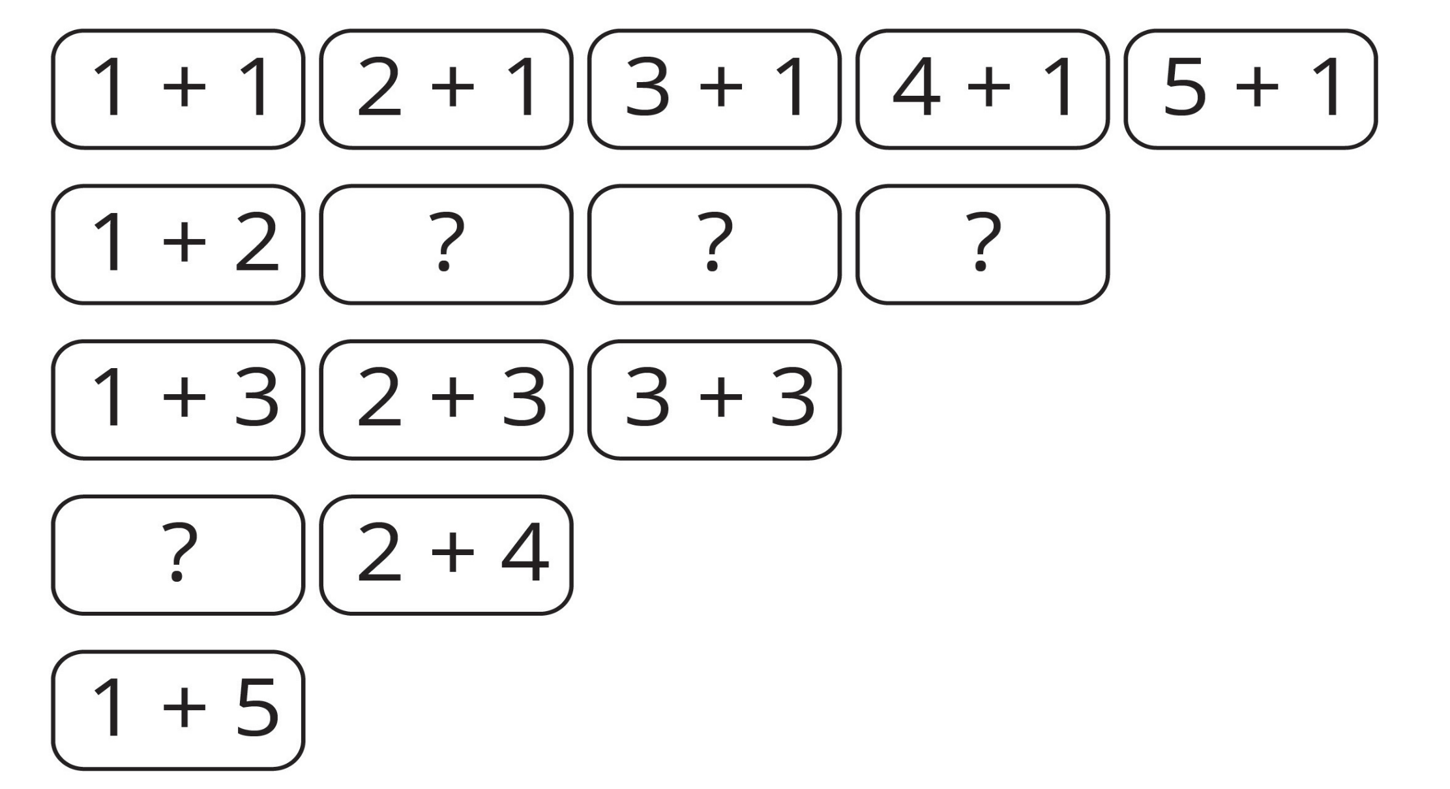
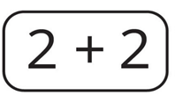
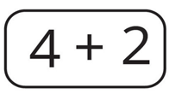
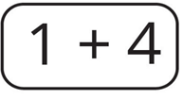
Bài 2: Nêu các phép tính còn thiếu:

Slide 3
Bài 3: Tính (theo mẫu):
5
2 + 0 = …..
4 + 0 = …..
5 + 0 = …..
6 + 0 = …..
0 + 1 = …..
0 + 3 = …..
2
1
6
4
3

Slide 4
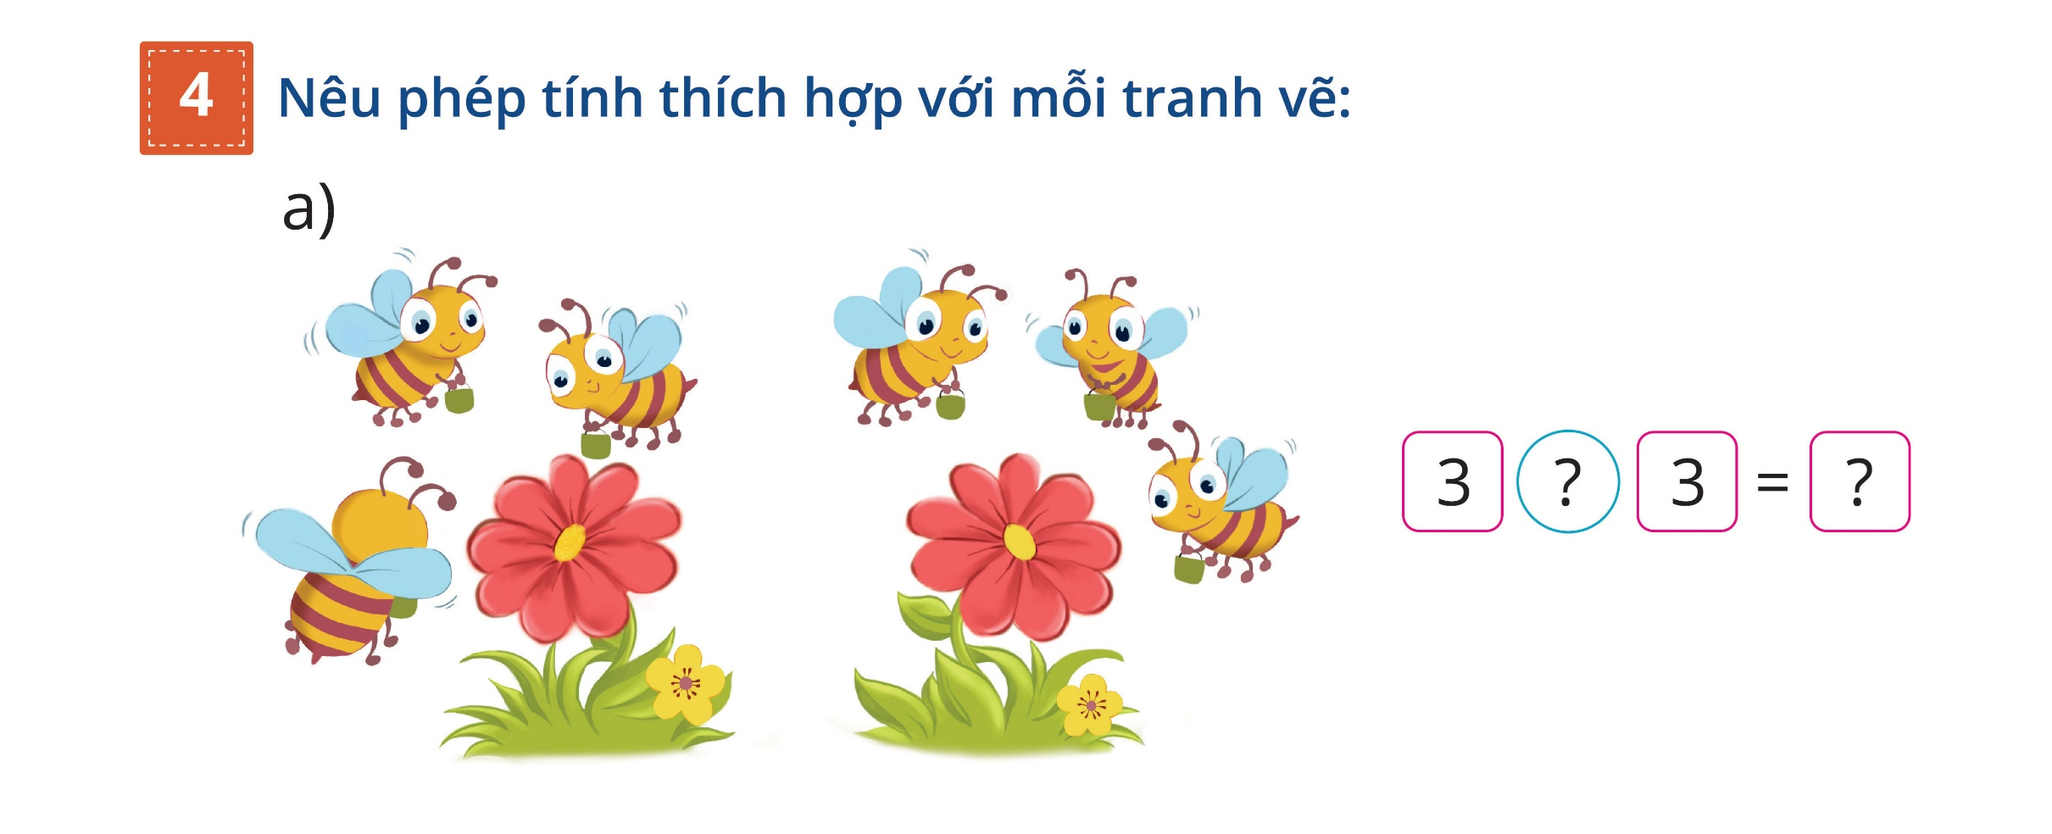
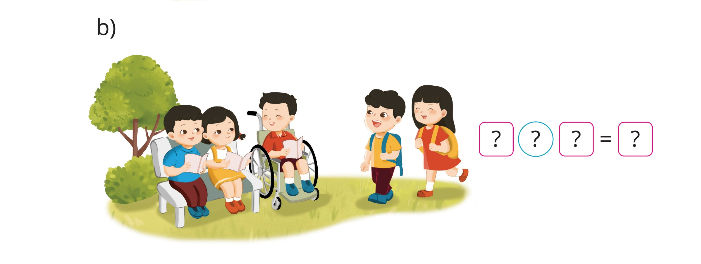
Bài 4: Nêu phép tính thích hợp với mỗi tranh vẽ:

Slide 5
+
6

Slide 6
3
+
2
5

Slide 7
GIÚP RÙA QUA SÔNG

Slide 8
4
3
2
1

Slide 9
Câu 1: 1+1=?
2
3
4
5
QUAY LẠI

Slide 10
Câu 2: 2+2=?
2
3
4
5
QUAY LẠI

Slide 11
Câu 3: 3 + 1 =
2
4
5
3
QUAY LẠI

Slide 12
Câu 4: 2 + 3 =
2
3
4
5
QUAY LẠI

